Slide 1
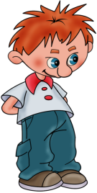
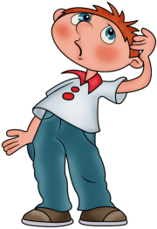
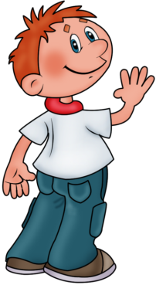
«Знаю ли я своего ребенка?»
Подготовила: Фоменко А. И.
педагог – психолог
ГБОУ АО «СКОШ №5»

Slide 2
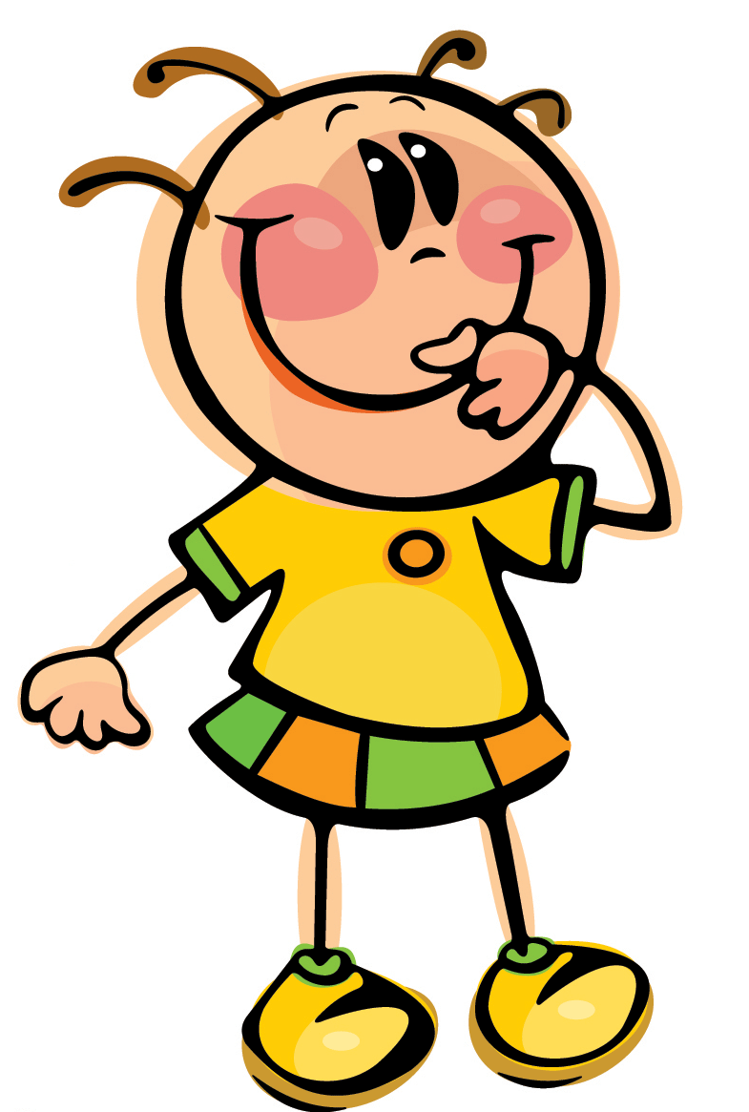
Что надо знать о своем ребенке? И Для чего надо знать о своем ребенке?

Slide 3
О ребЁнке надо знать ВСЁ!!!

Slide 4
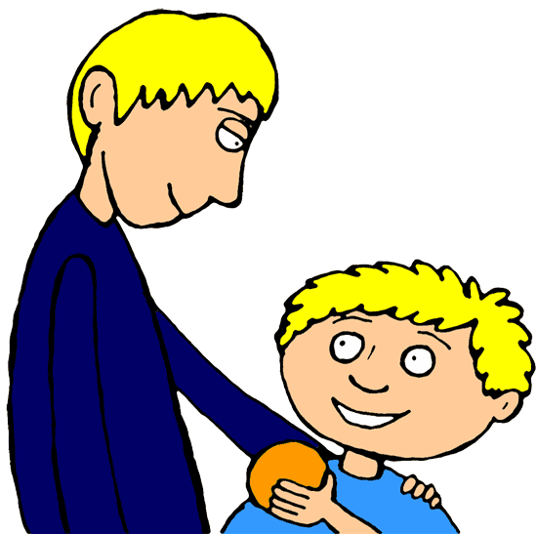
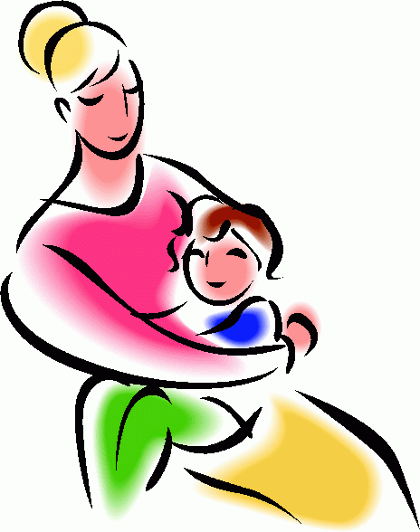
☺ Надо стараться быть ближе к нему.
☺ Знать, что получается у него лучше всего.
☺ Знать, с чем ему никогда не справиться.
☺ Знать, во что он верит и в чем
сомневается.
☺ Знать, чем он живет, кого и за
что любит.
☺ Знать, отчего у него мгновенно
портиться настроение.

Slide 5
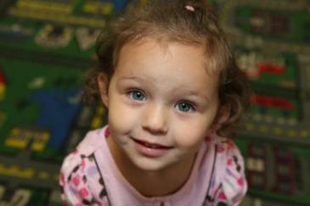
ЧТО НЕОБХОДИМО РЕБЕНКУ ДЛЯ ПОЛНОЦЕННОГО РАЗВИТИЯ?

Slide 6
Практическая часть

Slide 7
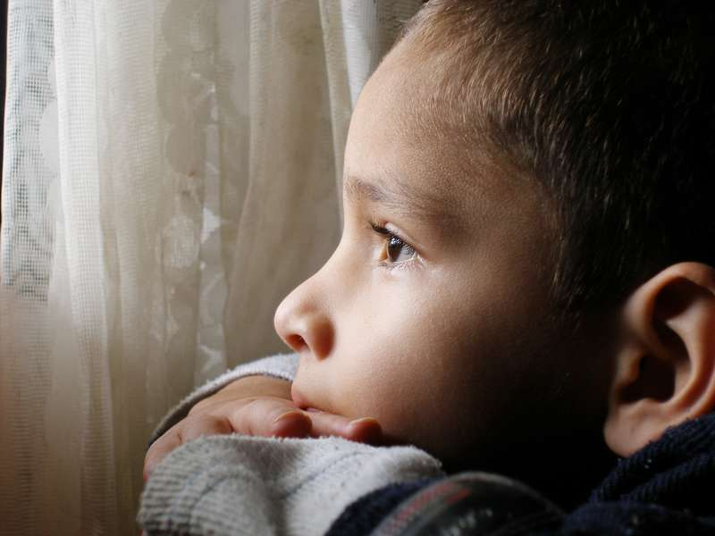
Сочинение «Мой ребенок».
«Я очень хотела иметь ребенка. Но мне долго это не удавалось. Я уже решила, что я неполноценная женщина,.. когда я наконец поняла, что беременна, моему счастью не было предела. Я очень трудно вынашивала и рожала моего сына. Пока он не появился на свет, я много думала о нем, какой он будет внешне, как он будет расти и умнеть с каждым годом, как мы будем с ним гулять по улицам, а все будут с восхищением смотреть на нас. Я представляла все главные вехи его жизни: вот он идет в детский сад, вот поступает в школу... но судьба вместе со счастьем быть матерью дала мне наказание. Мой ребенок родился не очень здоровым, и его дошкольное детство было для меня цепочкой бессонных ночей и терзаний. Иногда я спрашивала Бога, за что мне такие муки? Но самое страшное началось в школе. Он оказался совсем неспособным к обучению. Очень злой и агрессивный, обманывает меня и учительницу, берет чужие вещи, очень ленивый, ничем не интересуется, ни с кем не дружит. Мне уже стыдно появляться в школе и открывать дневник. Порой мне кажется, что я сойду с ума…»

Slide 8
Достоинства моего ребенка | Недостатки моего ребенка | Каким бы я хотела видеть своего ребенка
Красивый | Неразвитый | Развитым
 | Несообразительный | Сообразительным
 | Ленивый | Трудолюбивым
 | Злой | Добрым
 | Драчливый | Послушным
 | Плохо себя ведет | Хорошим учеником
 | Плохо учится | Правдивым
 | Лживый | Общительным
 | Конфликтный | Честным
 | Нечестный

Slide 9
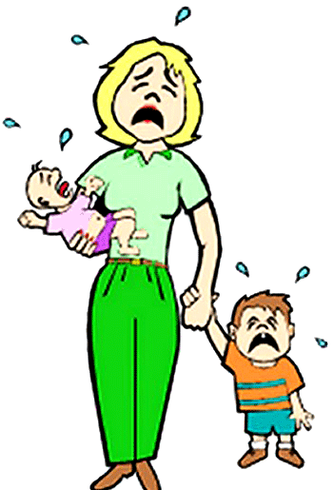
ТЕСТ
«Какой вы родитель»
Проверьте себя…

Slide 10
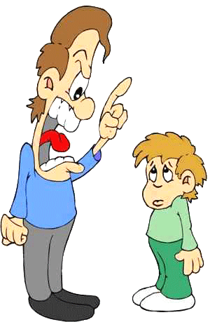
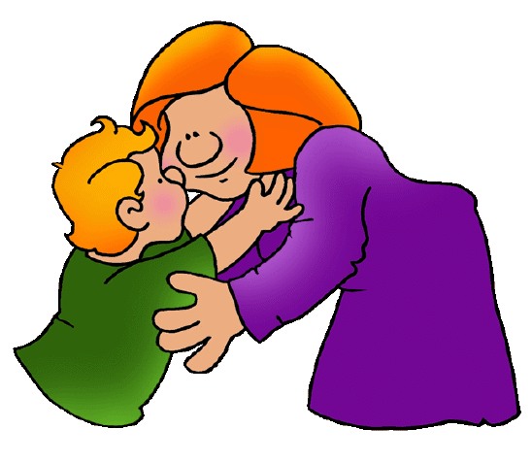
 | Фразы | Баллы
1 | Сколько раз тебе можно повторять… | 2
2 | Не знаю, чтобы я без тебя делала… | 1
3 | И в кого ты только уродился… | 2
4 | Какие у тебя замечательные друзья! | 1
5 | Ну, на кого ты теперь похож… | 2
6 | А я в твое время… | 2
7 | Ты моя опора и помощник (ца)! | 1
8 | Ну что за друзья у тебя! | 2
9 | О чем ты только думаешь! | 2
10 | Какая ты у меня умница! | 1
11 | А как ты считаешь, сынок (доченька)? | 1
12 | У всех дети, как дети, а ты! | 2
13 | Какой ты у меня сообразительный! | 1
14 | Посоветуй мне пожалуйста. | 1

Slide 11
Подсчитайте общее количество баллов.
7 – 8 баллов. Вы живете с ребенком душа в душу. Он искренне любит и уважает вас. Ваши отношения способствуют становлению и развитию личности.
9 – 10 баллов. Вы непоследовательны в общении с ребенком. Он уважает вас, хотя и не всегда с вами откровенен. Его развитие подвержено влиянию случайных обстоятельств.
11 – 12 баллов. Вам необходимо быть внимательнее к ребенку. Помните, что авторитет не заменяет любви.
13 – 14 баллов. Вы идете по неверному пути. Между вами и ребенком существует недоверие. Постарайтесь уделять ему больше времени.

Slide 12
РЕКОМЕНДАЦИИ ПСИХОЛОГОВ:
В общении с детьми не рекомендуется
употреблять следующие выражения:
♦ Я тысячу раз говорила тебе…
♦ Сколько раз тебе надо повторять…
♦ Вот я в твое время…
♦ О чем ты только думаешь…
♦ Неужели трудно запомнить…
♦ Ты становишься…
♦ У всех дети, как дети, а ты…
♦ Отстань, некогда мне…
♦ Почему Лена (Катя, Вася и т. д.) такая, а ты – нет…

Slide 13
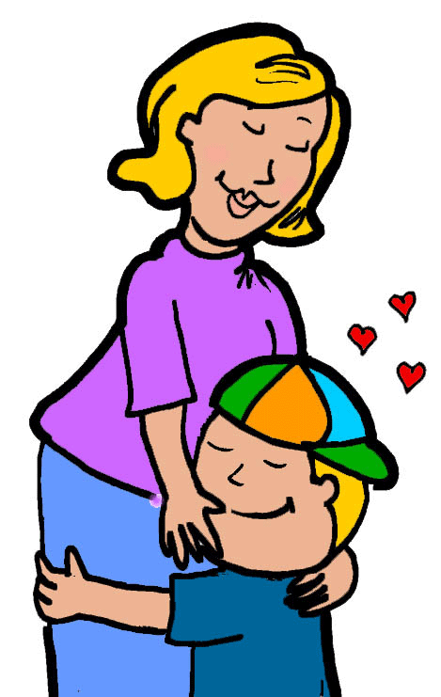
РЕКОМЕНДАЦИИ ПСИХОЛОГОВ:
В общении с детьми рекомендуется чаще
употреблять следующие выражения:
♥ Ты у меня самый умный…
♥ Как хорошо, что ты есть у меня…
♥ Ты у меня молодец…
♥ Я тебя очень люблю..
♥ Спасибо тебе…
♥ Без тебя я бы не справилась…
♥ Ты моя опора и помощник (ца)…
♥ И т. д….
ПОМНИТЕ, ЧТО ДЕТИ
УЧАТСЯ ЖИТЬ У ЖИЗНИ!!!

Slide 14
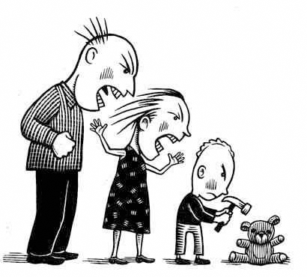
Если ребенка постоянно критикуют, он учится ненавидеть

Slide 15
Если ребенок живет во вражде, он учится агрессивности

Slide 16
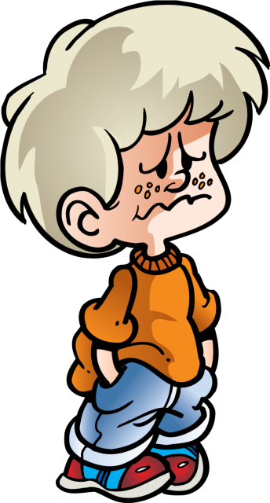
Если ребенка
высмеивают,
он становится
замкнутым

Slide 17
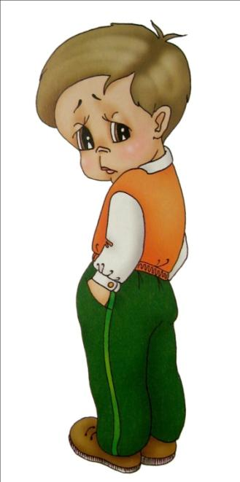
Если ребенок
растет в упреках,
он учится жить
с чувством вины

Slide 18
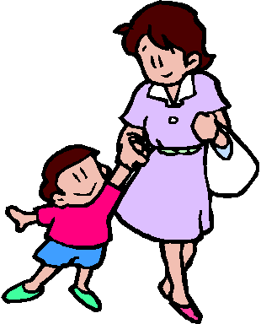
Если ребенок
растет в терпимости,
он учится
принимать других

Slide 19
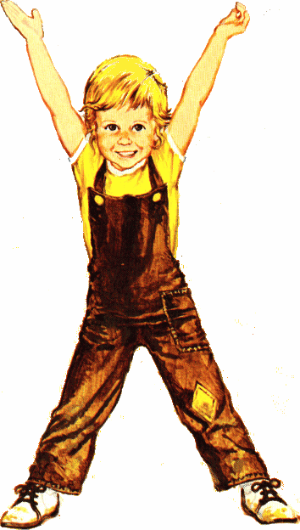
Если ребенка
часто подбадривать,
он учится
верить в себя

Slide 20
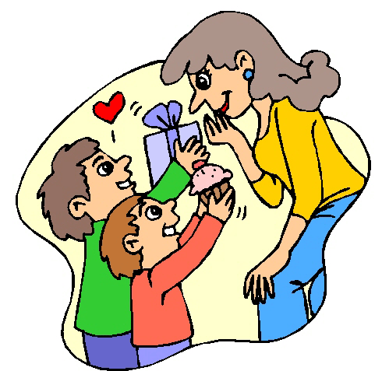
Если ребенка
часто хвалить,
он учится
быть благодарным

Slide 21
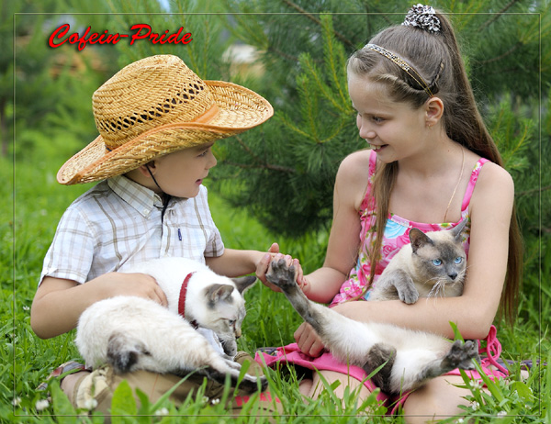
Если ребенок живет в честности, он учится быть справедливым

Slide 22
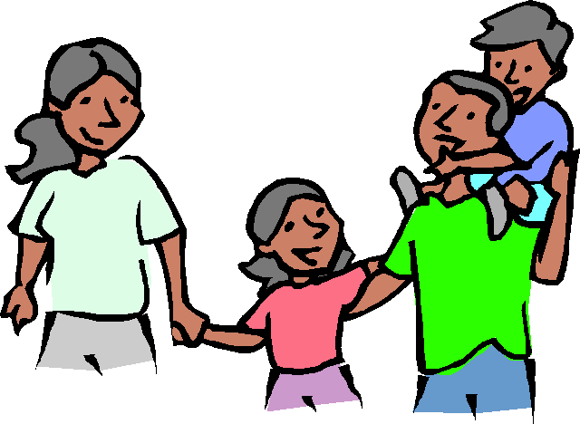
Если ребенок
живет в доверии к миру, он учится
верить в людей

Slide 23
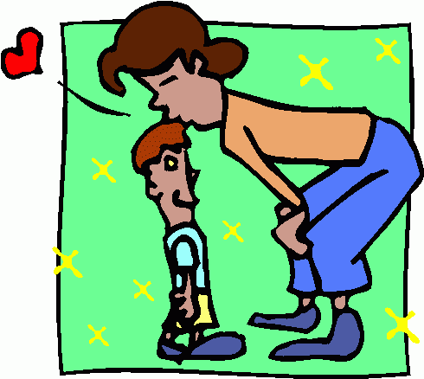
Если ребенок живет
в обстановке принятия,
он находит
любовь в мире

Slide 24
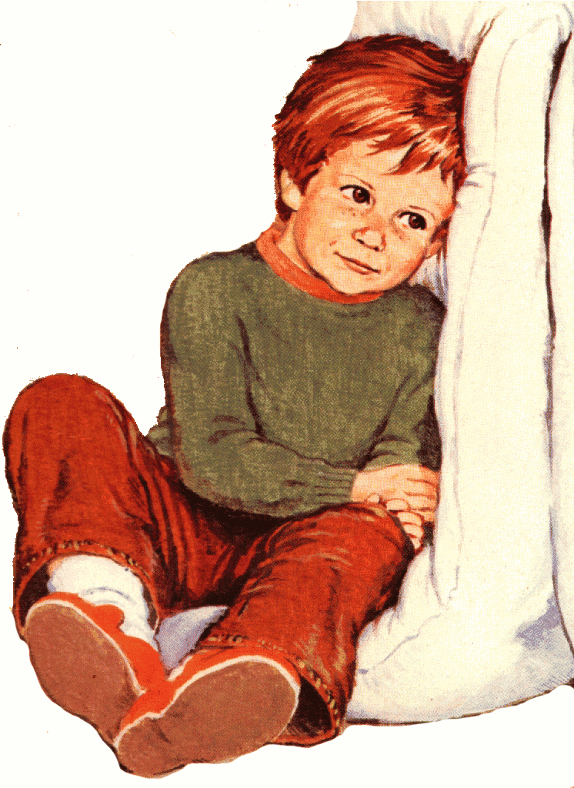
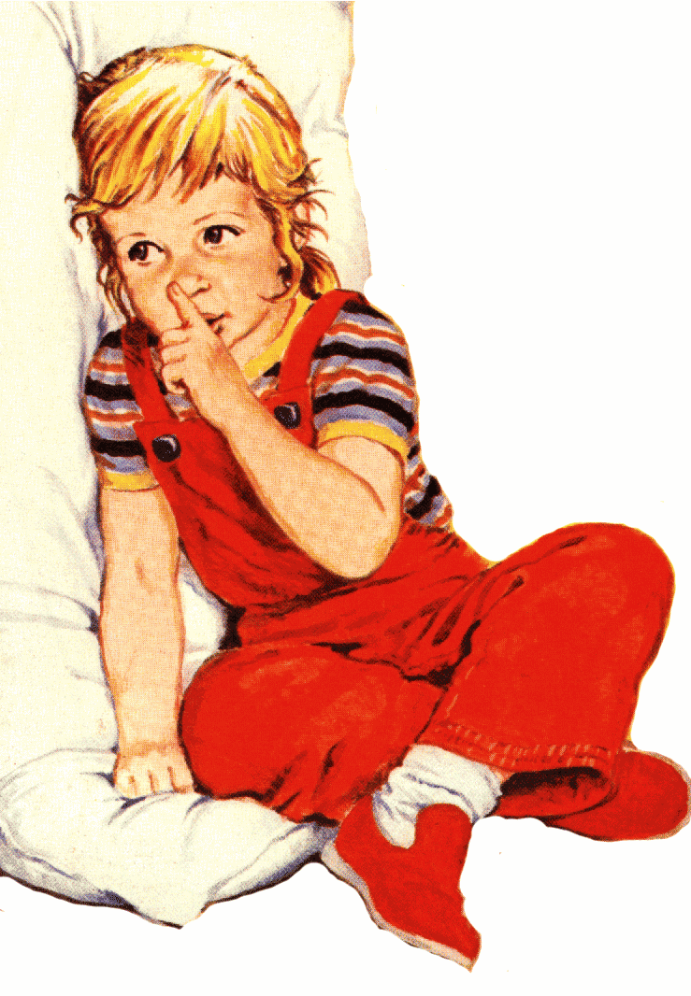
ТЕСТ
«Хорошо ли я знаю
своего ребенка»
Проверьте себя…

Slide 25
Подсчитайте отдельно количество высказываний А, Б, В.
Если лидирует ответ А
Вы знаете своего ребенка, знаете, что ребенок нуждается в вашей помощи, и оказываете ему эту помощь своевременно.
Если лидирует ответ Б
Вас волнует не ребенок, а его проблемы, но неурядицы с учебой могут привести к дестабилизации всей остальной деятельности ребенка.
Если лидирует ответ В
Вы не интересуетесь делами ребенка, но Вы и другие члены семьи должны помогать ему

Slide 26
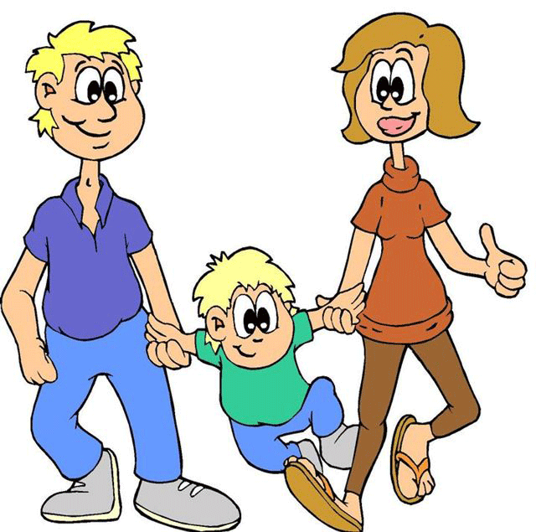
РЕБЕНОК УЧИТСЯ ТОМУ,
ЧТО ВИДИТ У СЕБЯ В ДОМУ.
РОДИТЕЛИ – ПРИМЕР ТОМУ…

Slide 27
БЛАГОДАРЮ ЗА РАБОТУ!
ДО НОВЫХ ВСТРЕЧ!

